Slide 1

שיעור 11
Notes:
ג'אווה סקריפט החלה את צעדיה הראשונים ב-1993 כשפה שפועלת בסביבת דפדפן ונועדה להעשיר דפי HTML .
ברנדון אייך, ממציא השפה, יצר אותה מלכתחילה כשפה גמישה מאוד. הגמישות הזו, וגם חוסר ההבנה של רבים מהמתכנתים שהשתמשו בה בנוגע לעקרונות הבסיסיים שלה, גרמו ללא מעט מתכנתים בשפות אחרות לזלזל בה. גם השם שלה לא סייע לתדמית. השם ג'אווה סקריפט נקבע מסיבות שיווקיות בלבד – JAVA היא שפת תכנות פופולרית, ואנשי נטסקייפ חשבו שכך יוסיפו לתדמיתה. בפועל השם הזה לא ממש עזר, ואין כמובן שום קשר בין ג'אווה לג'אווה סקריפט. על אף ההתחלה הקשה, ג'אווה סקריפט הפכה לפופולרית מאוד. בשנת 1996 ,חברת נטסקייפ העבירה את השליטה בסטנדרטים של השפה אל ארגון ECMA , ארגון אירופי (היום בינלאומי) המתמחה בתקינה. המהלך הוביל לשחרור הספסיפיקציה (מפרט) של השפה, שידוע בשם , ECMAScript , וג'אווה סקריפט "התיישרה" לפי התקינה של ECMAScript . משנת 1997 , שנת שחרור ECMAScript , ג'אווה סקריפט, כפי שהיא מיושמת בדפדפנים שונים, עוקבת אחר התקינה של ECMAScript ,שהיא בעצם " תוכנית המתאר", וג'אווה סקריפט עצמה היא היישום. לכל גרסה יש מספר משלה בצמוד למילים ES) ראשי תיבות של ECMAScript.( מיקרוסופט התנגדה בתחילה ליישום השפה ויישמה שפה משלה בשם Jscript בדפדפן אינטרנט אקספלורר, שהייתה בנויה בדומה לג'אווה סקריפט. למרות היריבות הגדולה בין אנשי מיקרוסופט לאנשי ECMA ,שנוצרה כתוצאה מפיתוח שתי שפות שנשענות על שני תקנים מתחרים, העקרונות של ג'אווה סקריפט שולבו גם בגרסה של מיקרוסופט. הפופולריות של השפה עלתה כאשר מקרומדיה (יוצרת פלאש) שיתפה פעולה עם ארגון ECMA ושילבה את עקרונות השפה בשפת Actionscript , ששימשה את תוכנת פלאש שהייתה פופולרית מאוד אז. בשנת 2008 נפגשו אנשי מיקרוסופט ו- ECMA באוסלו והחלו בשיחות שלום. בניגוד לשיחות שלום אחרות שהתקיימו באוסלו, שיחות השלום האלו הסתיימו בהצלחה. תקן ES5 ,הגרסה הרביעית של ג'אווה סקריפט, שוחרר ויושם בכל הדפדפנים שהיו קיימים אז. מאז, התפתחות השפה והתפוצה שלה הואצו דרמטית. דפדפן כרום, שמריץ ג'אווה סקריפט באופן יוצא דופן, נכנס אל השוק בסערה ואפשר למפתחי ג'אווה סקריפט לכתוב סקריפטים שפועלים על מנוע V8 העוצמתי של כרום ולהריץ ג'אווה סקריפט במהירות מסחררת. השימוש ב- AJAX תקשורת אסינכרונית עם השרת – נכנס לפעולה, החליף שיטות מיושנות כגון Long polling ואפשר לאתרים לספק חוויות שימושיות מדהימות למשתמשים. בשנים האחרונות, פריימוורקים וספריות ג'אווה סקריפט אפשרו פונקציונליות מורכבת מאוד וספריות אחרות אפשרו כתיבה של ג'אווה סקריפט גם לטלפונים ניידים ואפילו בקלות. הראשונות שבספריות האלו נקראו MooTools ו-jQuery והן אפשרו לכל מתכנת לכתוב אפליקציות בקלות. הספריות האחרונות נקראות ריאקט, אנגולר ו- vue והן מאפשרות לבנות תוכנות מורכבות מאוד על גבי הדפדפן (צד הלקוח). ג'אווה סקריפט לא נותרה מוגבלת רק לצד הלקוח, כלומר לדפדפנים ולמכשירי קצה אחרים; המימוש של ג'אווה סקריפט לצד השרת, הידוע בכינויו node.js , ה פך לפופולרי גם בשרתים. ג'אווה סקריפט מריצה כיום אפליקציות מורכבות גם בצד השרת, במיוחד אפליקציות שצריכות לבצע קריאות ולשרת מיליוני משתמשים. כיום אפשר למצוא ג'אווה סקריפט בכל מקום: באתרי אינטרנט, באפליקציות של טלפונים ניידים, באפליקציות המיועדות למחשבים רגילים וכמובן בשרתים. הביקוש למתכנתי ג'אווה סקריפט נמצא בשיאו ואין זה פלא – אפשר לעשות בשפה הזו המון דברים יישומיים כמעט מאפס. יש כל כך הרבה ספריות וכלי עזר, עד שכמעט בכל שבוע יוצאת ספרי יה שימושית חדשה. בעזרת ידע מועט אפשר לעשות הרבה מאוד. מה שחשוב הוא ידע בסיסי בשפה. בשנים האחרונות, תקן ES מתעדכן בכל שנה ומתווספים אליו תכונות ושימושים חדשים. ספר זה מעודכן לגרסה האחרונה של ECMAScript .חשוב לזכור שאם התקן מתעדכן, אין פירוש הדבר שהעדכון החדש מופיע מייד בדפדפנים שמריצים ג'אווה סקריפט או בשרתים שמריצים ג'אווה סקריפט, אלא לוקח זמן עד שהעדכונים החדשים ביותר עושים את דרכם אל הדפדפנים/שרתים שכולנו משתמשים בהם. אם שמעתם מפתחי אינטרנט " מקטרים" על דפדפנים ישנים – זו בדיוק הסיבה.
שפת התכנות העיקרית של הקורס – להסביר על הכפתור . פונקציונליות.ולידציות ועוד..
לתת דוגמא של לקיחת ערך שנרשם באינפוט ואנו נרצה לבצע עליו בדיקה ,כגון מייל ...
שאלה: למי יש רקע בתכנות? בכל מקרה אנו נלמד את הכל מההתחלה .
ישנם הרבה כלים שנלמד והם בתחביר מסויים.
ג'אווה הינה השפה הנפוצה ביותר בעולם , היא פותחה לדפי ווב והדפדנים יודעים לקרוא אותה . היום כבר ניתן לבנות עם השפה הזאת שרתים , אלגוריתמים,אפליקציות ועוד...

Slide 2
Express
Notes:
***** שיעור 13 (2node) *****

Slide 3

HTTP
Hypertext Transfer Protocol

Slide 4
URL
גישה לכל דף באינטרנט תיעשה על ידי שורה אחת הנקראת URL או נתיב.
בעזרת נתיב זה נבין כמה נקודות חשובות של התקשורת בין שרת ללקוח. אותו URL מורכב מכמה חלקים ולכל חלק חשיבות משלו בתקשורת.
https://www.ynet.co.il/food
Secure Protocol
אוסף כללים לתקשורת בין השרת ללקוח
App domain
שם השרת המארח
Client Request
בקשת הלקוח לדף אינטרנט מסוים

Slide 5
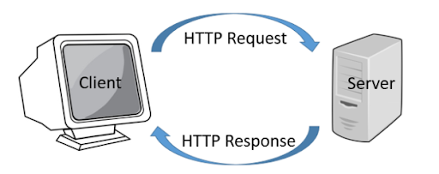
הקדמה http://
מהו המושג HTTP ?
הוא פרוטוקול אינטרנט שנועד עבור העברת מידע כגון דפי html , css , javascript ואלמנטים נוספים המשמשים להצגת אתר ברשת.
התקשורת המתבצעת היא בין שתי נקודות שהן client - server ישנו דיאלוג המתקיים בין השניים הנקרא בקשה ותגובה.
לדוגמה: כאשר המשתמש לוחץ על קישור באתר, השרת מחזיר את המידע הרלוונטי והדפדפן בונה את האתר בעזרת אותו מידע.

Slide 6
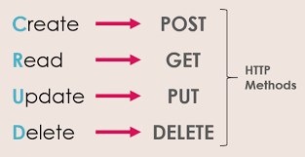
REST API - Representational state transfer
בכדי ליצור שרת אינטרנט תחילה נבין אילו שירותים השרת מציע ואיך כל פעולה/שיטה עובדת.
ניישם מספר עקרונות עיקריים : יצירה, קריאה, עדכון ומחיקה.
עקרונות אלו נקראים CRUD operations

Slide 7
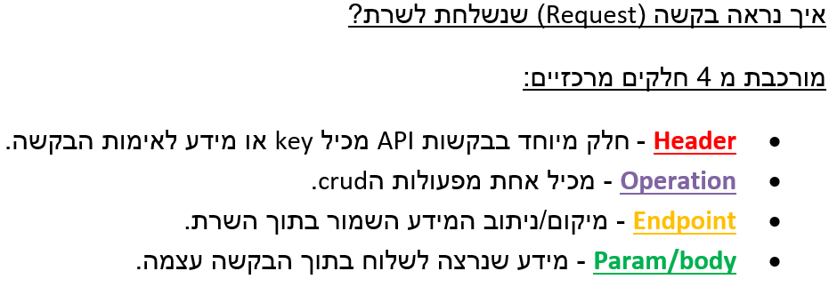
REST API - Representational state transfer

Slide 8
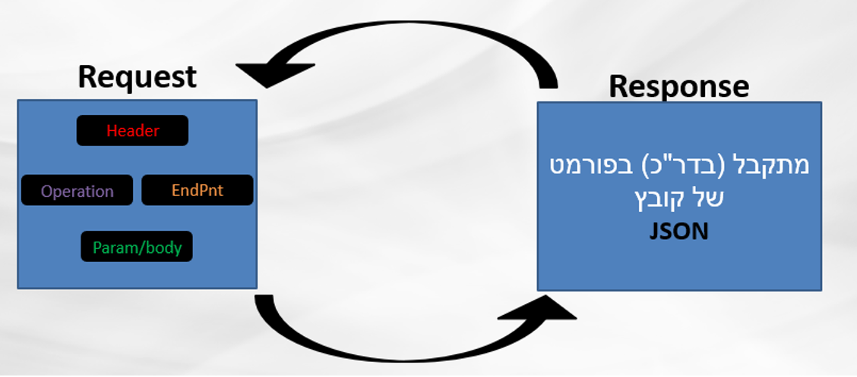
REST API - Representational state transfer

Slide 9

Express Package

Slide 10
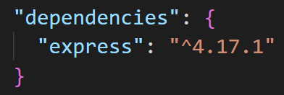
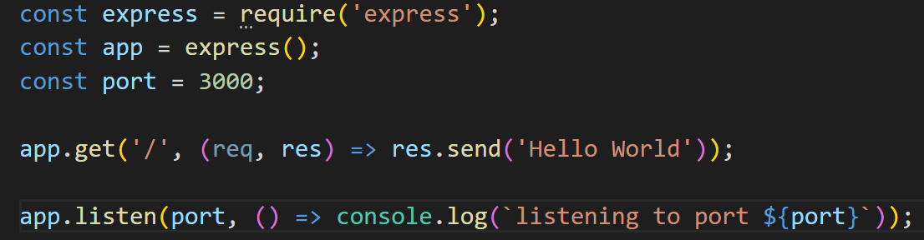
Express
post remove coin(result)
Express הינה ספרייה סטנדרטית ליצירת אפליקציות ווב. ספרייה זו הינה אחת הספריות הפופולריות לבניית שרת אשר תומך באפליקציות ווב. התקנה במסך ה CLI –
npm install express. יוסיף dependencies בקובץ קונפיגורציה.
דוגמא לבניית שרת http אשר מאזין לפורט 3000 ומציג hello world

Slide 11
Express – build server
const express = require(‘express’); הוספת הספרייה express ** אין צורך בנתיב רק בשם הספריה .
const app = express(); ייבוא האובייקט למשתנה app .
app.get (‘/’,(req,res) => res.send(‘hello world’)); הפעלת פונקצית GET מקבלת ROUT ופונקציה אשר מקבלת בקשה ותגובה. מחזירה הודעה Hello world
*פעולתget מבקשת מידע ממקור ספציפי.
app.listen(3000 , () => console.log(‘listen to port 3000’)); האזנה של השרת לפורט ספציפי ומחזירה הודעה בconsole.log() .
Notes:
עוד הסבר לשקף הקודם...

Slide 12
Middleware
Middleware פונקציה אשר יש לה גישה ל request / respone של השרת.
פונקציות אלו יכולות להכיל כל קוד, לבצע שינוים בבקשות ושליחות .
כל middleware חייבת לסגור סיבוב או לקרוא לפונקציה הבאה.
סיום middleware מתבצע בעזרת המתודה use אשר מוכלת בתוך express .

Slide 13

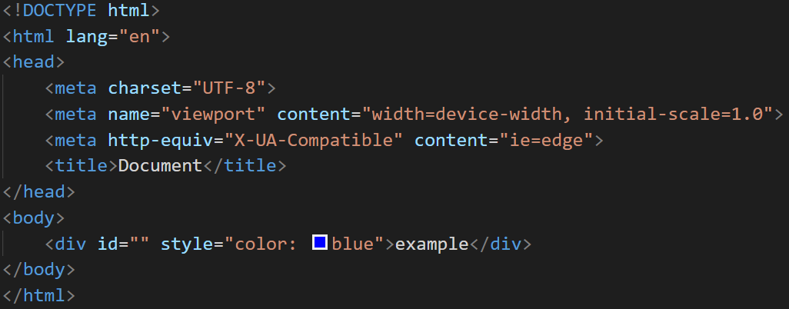
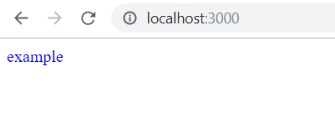
Express – static files
server
במידה ונרצה להריץ קבצים סטטים מהשרת כמו קבצי HTML , CSS , Images וכו…’ נוכל להגדיר בעזרת הפקודה use ערוץ ספציפי שבו הקובץ יוכל לרוץ.
Html file
‘/’ – נתיב יחסי ‘html’ – שם תיקייה
browser

Slide 14


משימה
יש ליצור3 עמודי html
העמוד הראשון יתאר את עמוד הבית.
העמוד השני יתאר עמוד רישום. והשלישי עמוד אודות. יש להגדיר ערוץ לכל אחד מהעמודים בנפרד.

Slide 15
Express – body-parser
Body-parserהייתה ספרייה אשר נועדה לעבוד מול דפי HTML ולהעביר מידע דרך POST METHOD את המידע ניתן להעביר דרך קבצי JSON , URL , Buffer , String .
כיום express מכילה את body-parser לכן אין צורך להתקין את הספרייה בנפרד

Slide 16
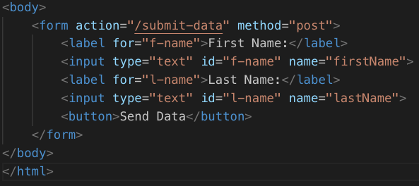
Express – Form Example
בדוגמא זו אנחנו נציג דוגמא ליצירת עמוד פורום אשר יפתח בעליית השרת ולאחר הזנת הנתונים הפרטים יועברו לשרת ב . POST לאחר מכן יועברו לערוץ אחר שם אנחנו נציג את פרטי הלקוח שנכנס.
שימו לב שform שולח את הערכים בעזרת name
יש מספר דרכים לשלוח בקשות לשרת.
נלמד אותם בהמשך, אלמנט
FORM
יודע לשלוח בקשות בעזרת
application/x-www-form-urlencoded
כדי לנתח את המידע הזה בשרת נצטרך לנתח אותו

Slide 17
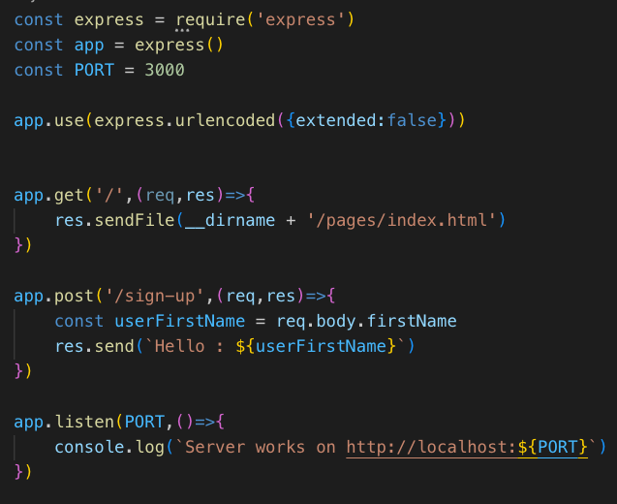
Express – Form Example
משיכת הספרייה.
יצירת משתנה שמחזיק פורט הכרזה על משיכה מה URL.
פעולת GET והחזרה של קובץ HTML.
פעולת POST מקבלת מה formאת הנתונים שהזין המשתמש , ומחזירה את שם המשתמש שקיבלה.
הפעלת השרת לפורט 3000

Slide 18
Fetch
לצורך שליחת נתונים post / put / delete על ידי fetch עלינו להגדיר מספר נתונים:
.1 בפנייה לשרת עלינו להזין 2 ערכים - הכתובת אליה נפנה והמידע שיועבר(אובייקט).
2. את המידע נעביר ברכיבי חבילת הנתונים שנשלח – headers , method , body .
3. על מנת שנוכל לקבל/ולהעביר את הנתונים כjson ,עלינו להגדיר זאת ב headers ובbody .
ראה דוגמא בשקף הבא:

Slide 19
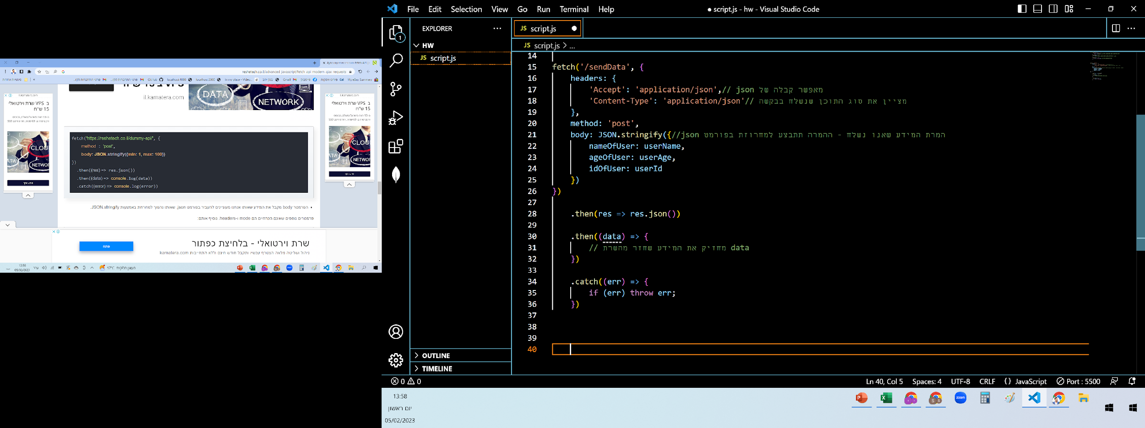
Fetch
שליחת בקשה מסוג post

Slide 20
Express – Form Example
.formחשוב להבין שלכל פעולה יש אירוע. אנחנו רוצים למנוע את התנהגות ברירת המחדל של אלמנט ה
, אנחנו מונעים מהאלמנט להתנהג כרגיל בכך שאנו משתמשיםJsonמכיוון ואנו רוצים הפעם לשלוח את הנתונים ב
event.preventDefault()ביכולת של
ומשם אנו קובעים הכל. ראו דוגמא בשקף הבא.

Slide 21
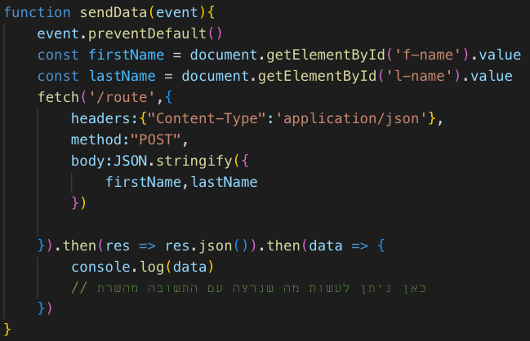
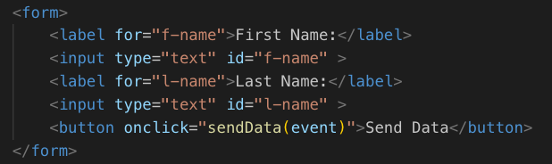
Express – Form Example
script
Fetch
אנחנו נשלח בצורה הבאה:
html

Slide 22
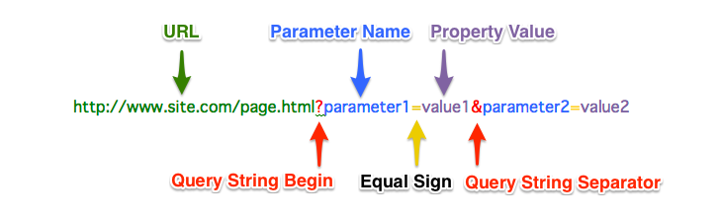
דרך נוספת לשלוח נתונים חוץ מהגוף הבקשה
.URLניתן לשלוח נתונים בתוך ה
Query Parameters קוראים לזה

Slide 23
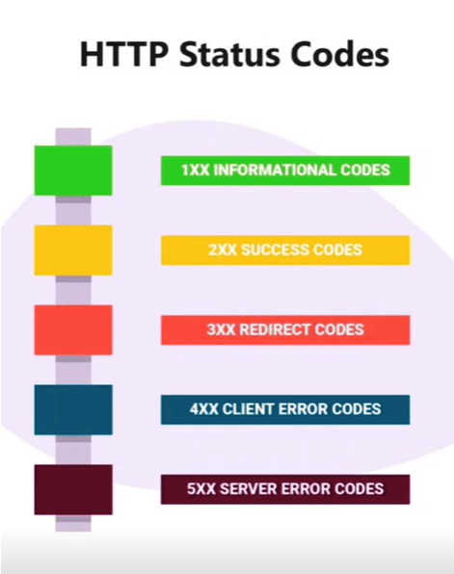
Status Codes – מה הם?
בפרוטוקול הHTTP יש לנו Status Codes , הקודים האלו בעצם הם תשובות מהשרת בקודים, האם הבקשה הצליחה? האם היה בעיה בדרך? האם אין לי אישור להיכנס לאתר הזה?
פירוט לפי סטטוסים:
1XX, למידע.
2XX , הצלחה.
3XX , העברה.
XX4 , שגיאת משתמש
5XX , שגיאת שרת
לינק לאתר בו מוסבר כל הסטטוסים

Slide 24
סוף שיעור 11
Notes:
ג'אווה סקריפט החלה את צעדיה הראשונים ב-1993 כשפה שפועלת בסביבת דפדפן ונועדה להעשיר דפי HTML .
ברנדון אייך, ממציא השפה, יצר אותה מלכתחילה כשפה גמישה מאוד. הגמישות הזו, וגם חוסר ההבנה של רבים מהמתכנתים שהשתמשו בה בנוגע לעקרונות הבסיסיים שלה, גרמו ללא מעט מתכנתים בשפות אחרות לזלזל בה. גם השם שלה לא סייע לתדמית. השם ג'אווה סקריפט נקבע מסיבות שיווקיות בלבד – JAVA היא שפת תכנות פופולרית, ואנשי נטסקייפ חשבו שכך יוסיפו לתדמיתה. בפועל השם הזה לא ממש עזר, ואין כמובן שום קשר בין ג'אווה לג'אווה סקריפט. על אף ההתחלה הקשה, ג'אווה סקריפט הפכה לפופולרית מאוד. בשנת 1996 ,חברת נטסקייפ העבירה את השליטה בסטנדרטים של השפה אל ארגון ECMA , ארגון אירופי (היום בינלאומי) המתמחה בתקינה. המהלך הוביל לשחרור הספסיפיקציה (מפרט) של השפה, שידוע בשם , ECMAScript , וג'אווה סקריפט "התיישרה" לפי התקינה של ECMAScript . משנת 1997 , שנת שחרור ECMAScript , ג'אווה סקריפט, כפי שהיא מיושמת בדפדפנים שונים, עוקבת אחר התקינה של ECMAScript ,שהיא בעצם " תוכנית המתאר", וג'אווה סקריפט עצמה היא היישום. לכל גרסה יש מספר משלה בצמוד למילים ES) ראשי תיבות של ECMAScript.( מיקרוסופט התנגדה בתחילה ליישום השפה ויישמה שפה משלה בשם Jscript בדפדפן אינטרנט אקספלורר, שהייתה בנויה בדומה לג'אווה סקריפט. למרות היריבות הגדולה בין אנשי מיקרוסופט לאנשי ECMA ,שנוצרה כתוצאה מפיתוח שתי שפות שנשענות על שני תקנים מתחרים, העקרונות של ג'אווה סקריפט שולבו גם בגרסה של מיקרוסופט. הפופולריות של השפה עלתה כאשר מקרומדיה (יוצרת פלאש) שיתפה פעולה עם ארגון ECMA ושילבה את עקרונות השפה בשפת Actionscript , ששימשה את תוכנת פלאש שהייתה פופולרית מאוד אז. בשנת 2008 נפגשו אנשי מיקרוסופט ו- ECMA באוסלו והחלו בשיחות שלום. בניגוד לשיחות שלום אחרות שהתקיימו באוסלו, שיחות השלום האלו הסתיימו בהצלחה. תקן ES5 ,הגרסה הרביעית של ג'אווה סקריפט, שוחרר ויושם בכל הדפדפנים שהיו קיימים אז. מאז, התפתחות השפה והתפוצה שלה הואצו דרמטית. דפדפן כרום, שמריץ ג'אווה סקריפט באופן יוצא דופן, נכנס אל השוק בסערה ואפשר למפתחי ג'אווה סקריפט לכתוב סקריפטים שפועלים על מנוע V8 העוצמתי של כרום ולהריץ ג'אווה סקריפט במהירות מסחררת. השימוש ב- AJAX תקשורת אסינכרונית עם השרת – נכנס לפעולה, החליף שיטות מיושנות כגון Long polling ואפשר לאתרים לספק חוויות שימושיות מדהימות למשתמשים. בשנים האחרונות, פריימוורקים וספריות ג'אווה סקריפט אפשרו פונקציונליות מורכבת מאוד וספריות אחרות אפשרו כתיבה של ג'אווה סקריפט גם לטלפונים ניידים ואפילו בקלות. הראשונות שבספריות האלו נקראו MooTools ו-jQuery והן אפשרו לכל מתכנת לכתוב אפליקציות בקלות. הספריות האחרונות נקראות ריאקט, אנגולר ו- vue והן מאפשרות לבנות תוכנות מורכבות מאוד על גבי הדפדפן (צד הלקוח). ג'אווה סקריפט לא נותרה מוגבלת רק לצד הלקוח, כלומר לדפדפנים ולמכשירי קצה אחרים; המימוש של ג'אווה סקריפט לצד השרת, הידוע בכינויו node.js , ה פך לפופולרי גם בשרתים. ג'אווה סקריפט מריצה כיום אפליקציות מורכבות גם בצד השרת, במיוחד אפליקציות שצריכות לבצע קריאות ולשרת מיליוני משתמשים. כיום אפשר למצוא ג'אווה סקריפט בכל מקום: באתרי אינטרנט, באפליקציות של טלפונים ניידים, באפליקציות המיועדות למחשבים רגילים וכמובן בשרתים. הביקוש למתכנתי ג'אווה סקריפט נמצא בשיאו ואין זה פלא – אפשר לעשות בשפה הזו המון דברים יישומיים כמעט מאפס. יש כל כך הרבה ספריות וכלי עזר, עד שכמעט בכל שבוע יוצאת ספרי יה שימושית חדשה. בעזרת ידע מועט אפשר לעשות הרבה מאוד. מה שחשוב הוא ידע בסיסי בשפה. בשנים האחרונות, תקן ES מתעדכן בכל שנה ומתווספים אליו תכונות ושימושים חדשים. ספר זה מעודכן לגרסה האחרונה של ECMAScript .חשוב לזכור שאם התקן מתעדכן, אין פירוש הדבר שהעדכון החדש מופיע מייד בדפדפנים שמריצים ג'אווה סקריפט או בשרתים שמריצים ג'אווה סקריפט, אלא לוקח זמן עד שהעדכונים החדשים ביותר עושים את דרכם אל הדפדפנים/שרתים שכולנו משתמשים בהם. אם שמעתם מפתחי אינטרנט " מקטרים" על דפדפנים ישנים – זו בדיוק הסיבה.
שפת התכנות העיקרית של הקורס – להסביר על הכפתור . פונקציונליות.ולידציות ועוד..
לתת דוגמא של לקיחת ערך שנרשם באינפוט ואנו נרצה לבצע עליו בדיקה ,כגון מייל ...
שאלה: למי יש רקע בתכנות? בכל מקרה אנו נלמד את הכל מההתחלה .
ישנם הרבה כלים שנלמד והם בתחביר מסויים.
ג'אווה הינה השפה הנפוצה ביותר בעולם , היא פותחה לדפי ווב והדפדנים יודעים לקרוא אותה . היום כבר ניתן לבנות עם השפה הזאת שרתים , אלגוריתמים,אפליקציות ועוד...

